Slide 1
Модерация - технология интерактивного обучения

Slide 2
Что такое модерация?
Moderare – в переводе с латинского – приводить в равновесие, управлять, регулировать.
Модерация – это эффективная технология, которая позволяет значительно повысить результативность и качество образовательного процесса.

Slide 3
Цели модерации
эффективное управление классом в процессе урока
максимально полное вовлечение всех учеников в образовательный процесс
поддержание высокой познавательной активности обучающихся на протяжении всего урока
гарантированное достижение целей урока.

Slide 4
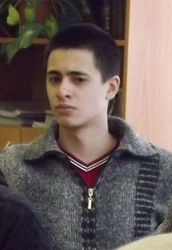
Плюсы модерации для ученика
активная позиция в образовательном процессе.
уверенность в себе, целеустремленность
самостоятельность в выработке и принятии решений
готовность нести ответственность за свои действия

Slide 5
Плюсы модерации для учителя
возможность системно осуществлять образовательный процесс, органично вплетая активные методы в канву учебной программы.
гармонично сочетать передачу новой информации и её самостоятельную активную осмысленную переработку учащимися
уверенно и демократично управлять образовательным процессом, обеспечивая достижение целей урока.
полностью учитывать психофизиологические особенности школьников, обеспечивая комфортное обучение

Slide 6
Принципы модерации
структурированность (все содержание урока рационально делится на четко определенные части);
систематичность (отдельные части урока взаимосвязаны и логически следует одна за другой, создавая полноценное содержание урока);
комплексность (содержание каждой части урока и организуемые процессы нацелены на обучение, воспитание, развитие и социализацию обучающихся);
прозрачность (деятельность каждого обучающегося видна учителю, всем участникам ясно виден ход образовательного процесса, его промежуточные и итоговые результаты).

Slide 7
Фазы (этапы) модерации
инициация (начало урока, знакомство);
вхождение или погружение в тему (сообщение целей урока);
формирование ожиданий учеников (планирование эффектов урока);
интерактивная лекция (передача и объяснение информации);
проработка содержания темы (групповая работа обучающихся);
подведение итогов (рефлексия, оценка урока);
эмоциональная разрядка (разминки).

Slide 8
Ключевые процессы модерации
ИКВММРАО:
эффективное взаимодействие (интеракция) участников группового процесса
упорядоченный обмен информацией (коммуникация) между всеми участниками образовательного процесса
обеспечение наглядности хода и результатов образовательного процесса (визуализация)
мотивация всех участников образовательного процесса
мониторинг образовательного процесса
рефлексия педагога и обучающихся
анализ деятельности участников и оценка результатов

Slide 9
Сравнительные особенности традиционного и современного уроков
Особенности | Традиционный «знаниевый»
Цель | формирование знаний, умений и навыков
Характеристика | школа «памяти»
Преобладающий тип и характер взаимоотношений | субъект - объектный
Девиз педагога | «Делай, как я!»
Характер и стиль взаимодействия | авторитарность, монологичность
Формы организации | фронтальные, индивидуальные
Современный
«способностный»
развитие личности
школа «развития»
субъект-субъектный
«Не навреди!»
демократичность,
диалогичность
групповые,
коллективные

Slide 10
Сравнительные особенности традиционного и современного уроков
Современный
«способностный»
Особенности | Традиционный «знаниевый»
Способы усвоения | заучивание, действия по алгоритму
Функции учителя | носитель информации, пропагандист знаний, хранитель норм
Позиция ученика | отсутствие интереса и мотива к личностному росту
Методы обучения | иллюстративно-объяснительные
Ведущий тип деятельности | репродуктивный, воспроизводящий
Формула обучения | знания – репродуктивная деятельность
поисковая деятельность, рефлексия
организатор сотрудничества,
консультант
активность,
наличие мотивов и интереса
проблемные,
поисковые,
исследовательские
продуктивный,
творческий
проблемная деятельность – рефлексия знаний

Slide 11
Где узнать больше?
Образовательный портал
«Мой университет»
www.moi-universitet.ru
Институт «Реформа образования»
www.edu-reforma.ru
Факультет интерактивного обучения
www.moi-amour.ru

Slide 12
Фрагменты практического применения
Группа 1. Обломов и Захар: любовь-вражда.
Группа 2. Обломов и Штольц: любовь-дружба.
Группа 3. Обломов и Ольга: любовь-любовь.
Группа 4. Обломов и Пшеницына: измена высоким идеалам?

Slide 14
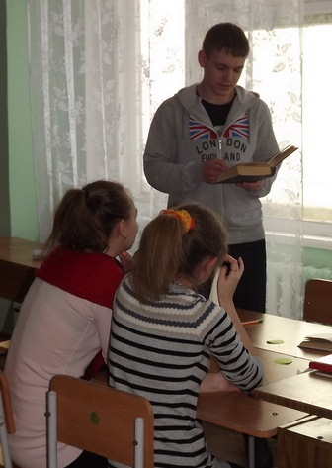

Slide 15
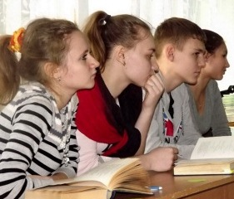
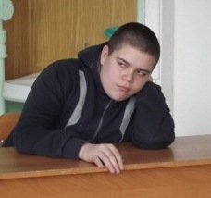
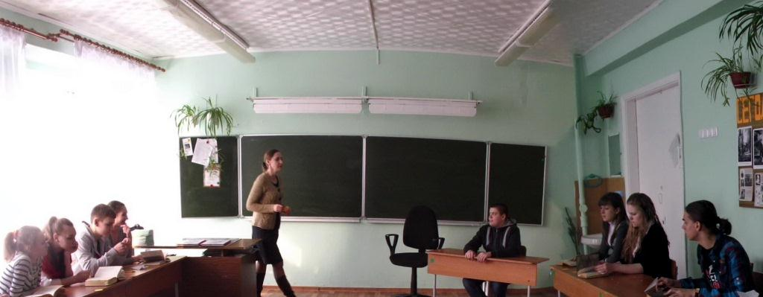
Фрагмент урока «Суд над Обломовым»

Slide 16
